Slide 1
মাল্টিমিডিয়া শ্রেণিতে স্বাগত

Slide 2
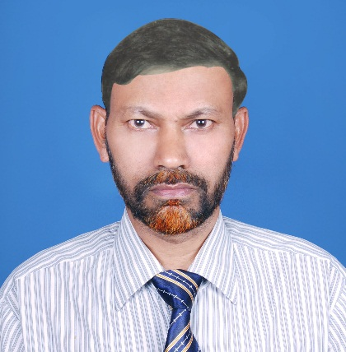
পরিচিতি
মোঃ আবু সাঈদ
সহকারী শিক্ষক (আই সি টি )
উত্তর চেলোপাড়া দাখিল মাদরাসা,বগুড়া
মোবাইলঃ ০১৭১৭-০১৬৭৯৫
E-mail: abusayedfulbari@gmail.com
শ্রেণীঃ সপ্তম
বিষয়ঃ তথ্য ও যোগাযোগ প্রযুক্তি
অধ্যায়ঃ তৃতীয়
পাঠঃ ১৯ (আইসিটি বিষয়ে সচেতন ব্যবহার)
সময়ঃ 50 মিনিট
18/12/2019

Slide 3
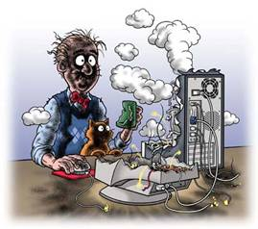
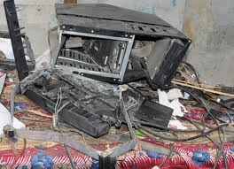
নিচের ছবিগুলো মনোযোগ দিয়ে লক্ষ কর
আমরা কিসের ছবি দেখলাম?

Slide 4
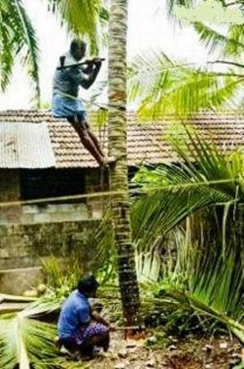
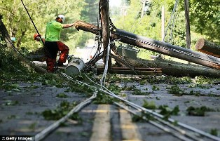
নিচের ছবিগুলো মনোযোগ দিয়ে লক্ষ কর
অসচেতনভাবে গাছ কাটছে
বিপজ্জনকভাবে ঝড়ে পরা গাছ কাটছে

Slide 5
আজকের পাঠ
সচেতন ব্যবহার

Slide 6
শিখনফল
এই পাঠ শেষে শিক্ষার্থীরা…
1। সচেতন ব্যবহার কি তা বলতে পারবে।
2। সচেতন ব্যবহারের নিয়ম উল্লেখ
করতে পারবে।
3। সচেতন ব্যবহারের ক্ষেত্রগুলো
বর্ণনা করতে পারবে।

Slide 7
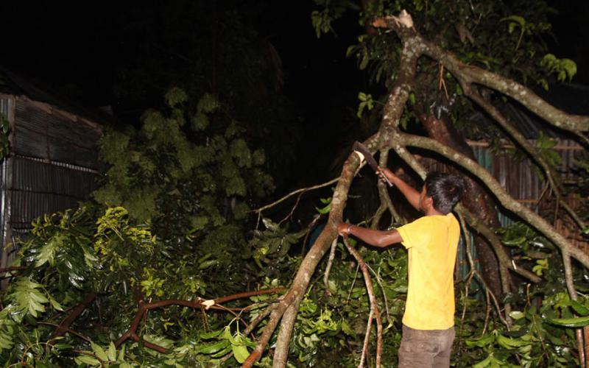
পাঠ উপস্খাপন-কাজ-১
সচেতন ব্যবহার
তাই এগুলো সচেতন ভাবে ব্যবহার না করলে বড় সর্বনাশ হয়ে যেতে পারে।

Slide 8
পাঠ উপস্খাপন-কাজ-২
ইন্টারনেট
আমরা যখন কম্পিউটার বা ইন্টারনেট ব্যবহার করব তখন সচেতনভাবে ব্যবহার করব।

Slide 9
পাঠ উপস্খাপন-কাজ-৩
ইন্টারনেট
ইন্টারনেটের কল্যাণে সারা পৃথিবী হাতের মুঠোয়।

Slide 10
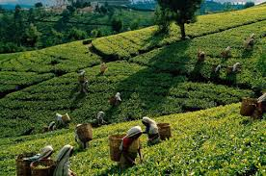
পাঠ উপস্খাপন-কাজ-৪
ইন্টারনেট
পৃথিবীতে যেমন সুন্দর জায়গা রয়েছে তেমনি বিপজ্জনক জায়গাও রয়েছে।

Slide 11
পাঠ উপস্খাপন-কাজ-৫
ইন্টারনেট
চমৎকার ওয়েবসাইট যেটা তুমি ঊপভোগ করতে পার।

Slide 12
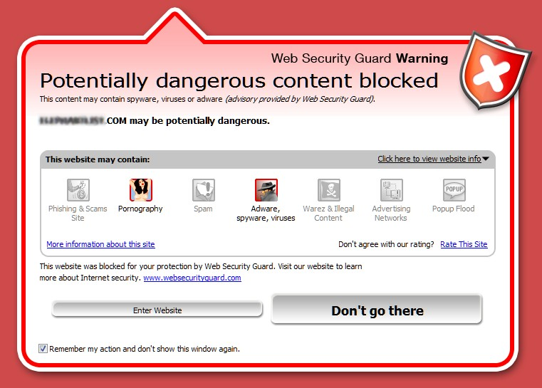
পাঠ উপস্খাপন-কাজ-৬
ইন্টারনেট
কোনভাবেই এই ওয়েব সাইটগুলো দেখা উচিত নয়।

Slide 13
পাঠ উপস্খাপন-কাজ-৭
লুকিয়ে ইন্টারনেট ব্যবহার
কোনভাবেই এই ওয়েব সাইটগুলো দেখা উচিত নয়।

Slide 14
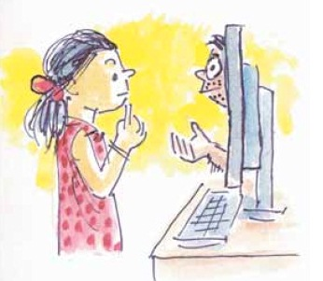
পাঠ উপস্খাপন-কাজ-৮
অপরিচিত মানুষ
ইন্টারনেটে অপরিচিত মানুষের সাথে যোগাযোগ করবে না, এতে অনেক ধরনের বিপদ হতে পারে।

Slide 15
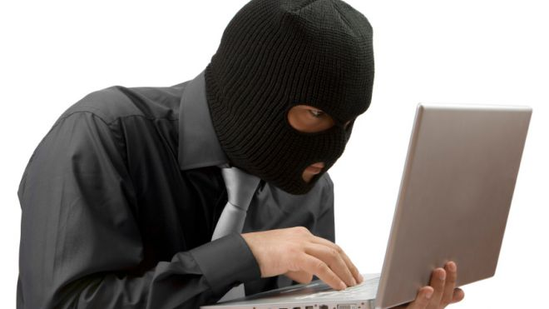
পাঠ উপস্খাপন-কাজ-৯
সাইবার জগৎ
সাইবার জগতে এমন কিছু আসবে তা তোমার বয়স উপযোগী না, তাই তুমি রীতিমত ধাক্কা খেতে পার। কাজেই সতর্ক থাকতে হবে।

Slide 16
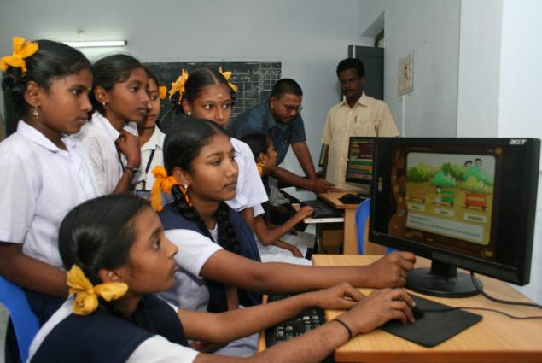
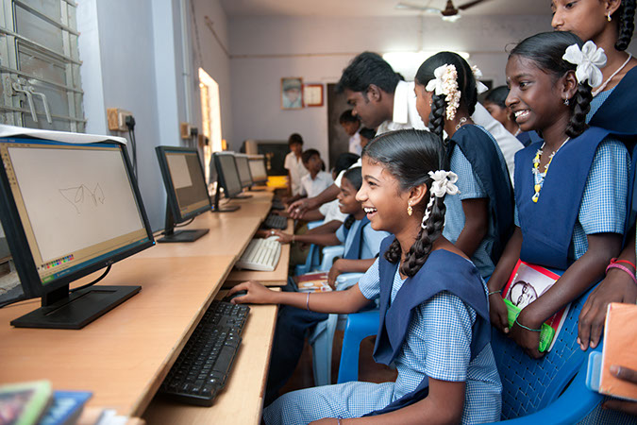
পাঠ উপস্খাপন-কাজ-১০
ইন্টারনেট ব্যবহারের নিয়ম
এমন জায়গায় বসে ব্যবহার করবে যেখানে সবাই তোমার কম্পিউটার স্ক্রিন দেখতে পায়।

Slide 17
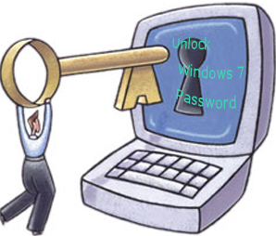
পাঠ উপস্খাপন-কাজ-১১
ইন্টারনেট ব্যবহারের নিয়ম

Slide 18
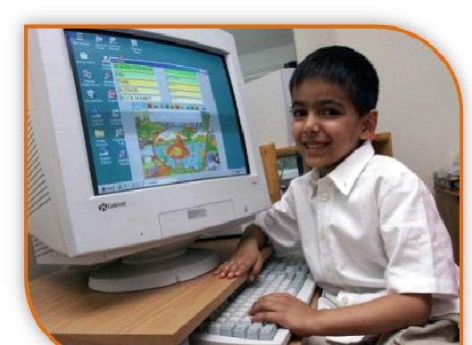
একক কাজ
প্রশ্নঃ সচেতন ব্যবহার বলতে কি বোঝ?

Slide 19
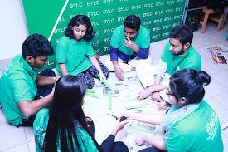
দলীয় কাজ
প্রশ্নঃইন্টারনেট ব্যবহার করার নিয়মগুলো লিখ।

Slide 20
সমাধান
ইন্টারনেট ব্যবহার করার নিয়ম
ইন্টারনেট কখনো একা অন্যের চোখের আড়ালে ব্যবহার করবে না।
ইন্টারনেট ব্যবহার করবে যেখানে সবাই তোমার কম্পিউটার স্কিন দেখতে পায়।
ইন্টারনেট ব্যবহার করবে আনন্দের জন্যে।
ভুলেও কখনও কাউকে নিজের নাম, পরিচয় ও পাসওয়ার্ড দিবে না।

Slide 21
মূল্যায়ন
ইন্টারনেট ব্যবহার করবে-
ক) একাকী
খ) অন্যদের আড়ালে
গ) নিরিবিলি
ঘ) যেখানে তোমার কম্পিউটার স্ক্রিন
সবাই দেখতে পায়

Slide 22
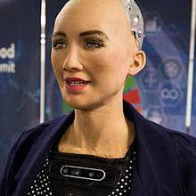
যে কোন প্রশ্ন ?

Slide 23
প্রশ্নঃ কম্পিউটার বা ইন্টারনেট ছাড়াও তোমার জীবনে ব্যবহার করা আর কি কি প্রযুক্তি সচেতন ভাবে ব্যবহার করা উচিৎ তার একটি তালিকা করে আনবে।

Slide 24
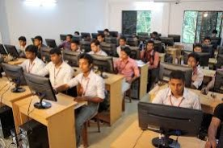
সবাইকে ধন্যবাদ

